Slide 1

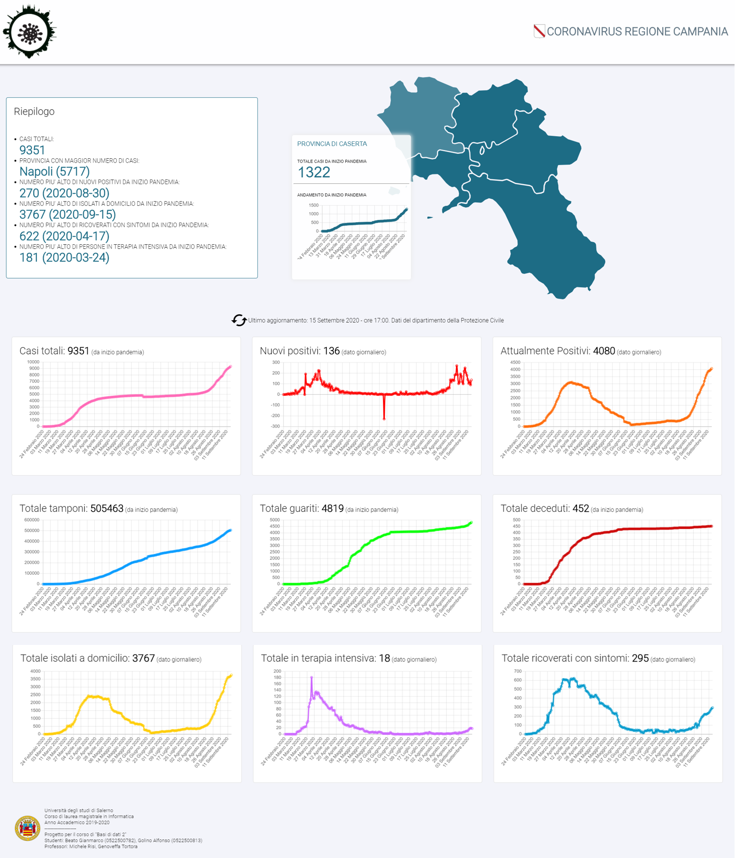

Coronavirus Regione Campania
Università degli Studi di Salerno
Dipartimento di Informatica
Corso di laurea Magistrale in Informatica
Web Application:
Progetto per il corso di «Basi di dati 2»
A cura di:
Gianmarco Beato (0522500782),
Alfonso Golino(0522500813)
Professori:
G. Tortora,
M. Risi
Notes:
Come progetto svolto per il corso di basi di dati 2 si è pensato di sviluppare una web application per la visualizzazione/monitoraggio dei dati relativi alla situazione epidemica del coronavirus in regione campania.

Slide 2
Struttura della presentazione
Progetto per il corso di «Basi di dati 2»
Lavoro svolto
Dataset
Tecnologie utilizzate
Organizzazione del progetto
Query
Demo
Coronavirus Regione Campania - Gianmarco Beato e Alfonso Golino
Mercoledì 16 settembre 2020 - a.a. 2019/2020
1/21

Slide 3
Struttura della presentazione
Progetto per il corso di «Basi di dati 2»
Lavoro svolto
Dataset
Tecnologie utilizzate
Organizzazione del progetto
Query
Demo
Coronavirus Regione Campania - Gianmarco Beato e Alfonso Golino
Mercoledì 16 settembre 2020 - a.a. 2019/2020
2/21

Slide 4
1. Lavoro svolto
Progetto per il corso di «Basi di dati 2»
Il lavoro è stato suddiviso nei seguenti punti:
DATABASE
USER INTERFACE
Gestione di un database non relazionale (nosql): MongoDB
Progettazione ed implementazione di una Web Application per la visualizzazione dei dati
Definizione delle query per estrarre i dati di interesse
Visualizzazione dei dati attraverso l’utilizzo di grafici
INTERROGAZIONI
VISUALIZZAZIONE
DATI
Coronavirus Regione Campania - Gianmarco Beato e Alfonso Golino
Mercoledì 16 settembre 2020 - a.a. 2019/2020
3/21

Slide 5
Struttura della presentazione
Progetto per il corso di «Basi di dati 2»
Lavoro svolto
Dataset
Tecnologie utilizzate
Organizzazione del progetto
Query
Demo
Coronavirus Regione Campania - Gianmarco Beato e Alfonso Golino
Mercoledì 16 settembre 2020 - a.a. 2019/2020
4/21

Slide 6
2. Dataset (1/4)
Progetto per il corso di «Basi di dati 2»
Sono stati utilizzati 2 differenti datasets:
un dataset formato dai dati provinciali della diffusione del coronavirus a livello delle province della regione Campania;
un dataset formato dai dati totali regionali della diffusione del coronavirus a livello delle regione Campania;
Entrami i datasets (in formato .csv) sono stati reperiti gratuitamente sul canale «GitHub» del «dipartimento della protezione civile», e sono raggiungibili mediante questo link:
https://github.com/pcm-dpc/COVID-19
Coronavirus Regione Campania - Gianmarco Beato e Alfonso Golino
Mercoledì 16 settembre 2020 - a.a. 2019/2020
5/21

Slide 7
2. Dataset (2/4)
Progetto per il corso di «Basi di dati 2»
La struttura dei datasets utilizzati è la seguente:
Dataset regione
Data
Stato
Codice regione
Denominazione regione
Lat
Long
Ricoverati con sintomi
Terapia intensiva
Totale ospedalizzati
Isolamento domiciliare
Totale positivi
Variazione totali positivi
Nuovi positivi
Dimessi guariti
Deceduti
Totale casi
Tamponi
Casi testati
Note it
Note eng
Dataset province
Data
Stato
Codice regione
Denominazione regione
Codice provincia
Denominazione provincia
Sigla provincia
Lat
Long
Totale casi
Note it
Note eng
Coronavirus Regione Campania - Gianmarco Beato e Alfonso Golino
Mercoledì 16 settembre 2020 - a.a. 2019/2020
6/21

Slide 8
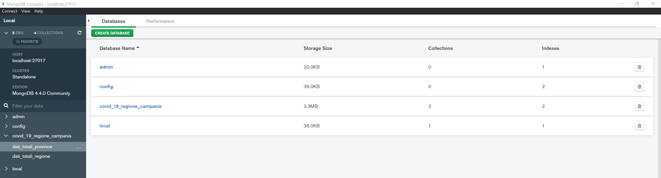
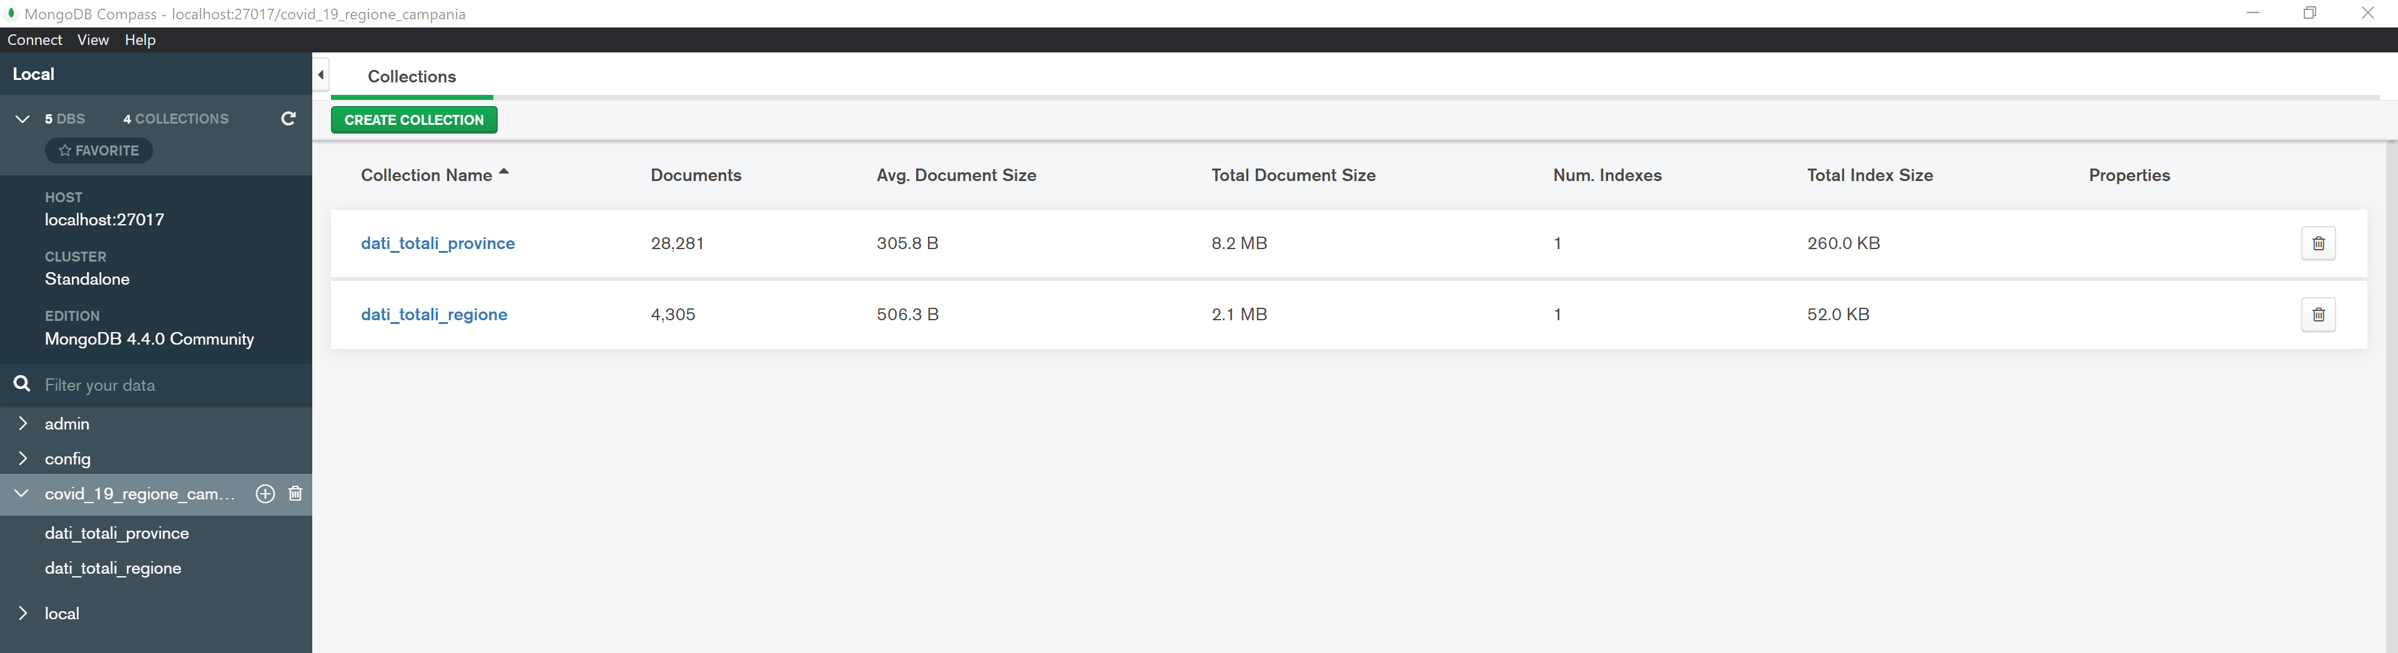

2. Dataset (3/4)
Progetto per il corso di «Basi di dati 2»
Con i 2 datasets utilizzati è stato creato un database contenente rispettivamente 2 collezioni:
Il database si aggiorna ogni giorno in base all’aggiornamento dei datasets della protezione civile !!!
Coronavirus Regione Campania - Gianmarco Beato e Alfonso Golino
Mercoledì 16 settembre 2020 - a.a. 2019/2020
7/21

Slide 9
2. Dataset (4/4)
Progetto per il corso di «Basi di dati 2»
Si è pensato di utilizzare il dataset individuato per realizzare una piattaforma web in grado di fornire all’utente finale diverse informazioni circa la diffusione del coronavirus in regione Campania:
Casi totali
Nuovi positivi
Attualmente positivi
Totale tamponi
Totale guariti
Totale deceduti
Totale isolati a domicilio
Totale in terapia intensiva
Totale ricoverati con sintomi
Provincia con il maggior numero di casi
numero piu' alto di nuovi positivi da inizio pandemia
numero piu' alto di isolati a domicilio da inizio pandemia
numero piu' alto di ricoverati con sintomi da inizio pandemia
numero piu' alto di persone in terapia intensiva da inizio pandemia
Coronavirus Regione Campania - Gianmarco Beato e Alfonso Golino
Mercoledì 16 settembre 2020 - a.a. 2019/2020
8/21

Slide 10
Struttura della presentazione
Progetto per il corso di «Basi di dati 2»
Lavoro svolto
Dataset
Tecnologie utilizzate
Query
Demo
Coronavirus Regione Campania - Gianmarco Beato e Alfonso Golino
Mercoledì 16 settembre 2020 - a.a. 2019/2020
9/21

Slide 11






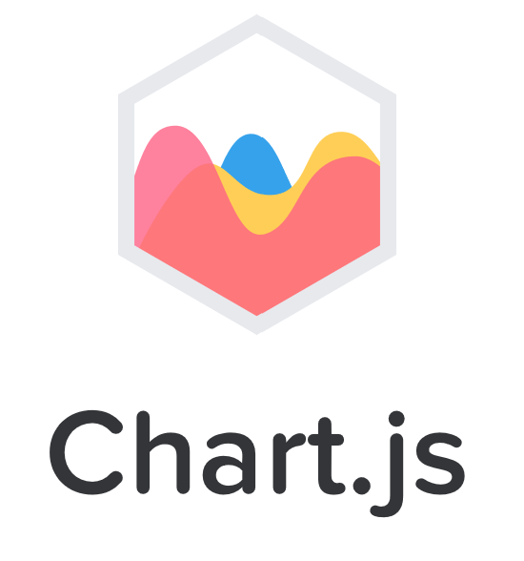

3. Tecnologie utilizzate
Progetto per il corso di «Basi di dati 2»
Server side
Client side
Percentuali di utilizzo dei linguaggi utilizzati
Il codice sorgente della web app è disponibile online sul canale gitHub:
https://github.com/gianmarco594/progetto-covid-regione-Campania
Coronavirus Regione Campania - Gianmarco Beato e Alfonso Golino
Mercoledì 16 settembre 2020 - a.a. 2019/2020
10/21

Slide 12
Struttura della presentazione
Progetto per il corso di «Basi di dati 2»
Lavoro svolto
Dataset
Tecnologie utilizzate
Organizzazione del progetto
Query
Demo
Coronavirus Regione Campania - Gianmarco Beato e Alfonso Golino
Mercoledì 16 settembre 2020 - a.a. 2019/2020
11/21

Slide 13
4. Organizzazione del progetto
Progetto per il corso di «Basi di dati 2»
Data di inizio: giovedì 3 settembre 2020
Data di fine: martedì 15 settembre 2020
Durata: 13 giorni
Suddivisione dei ruoli dei componenti del progetto:
FRONT-END
Beato Gianmarco (95%)
Golino Alfonso (5%)
MIDDLEWARE
Golino Alfonso (60%)
Beato Gianmarco (40%)
BACK-END
Golino Alfonso (75%)
Gianmarco Beato (25%)
Coronavirus Regione Campania - Gianmarco Beato e Alfonso Golino
Mercoledì 16 settembre 2020 - a.a. 2019/2020
12/21

Slide 14
Struttura della presentazione
Progetto per il corso di «Basi di dati 2»
Lavoro svolto
Dataset
Tecnologie utilizzate
Organizzazione del progetto
Query
Demo
Coronavirus Regione Campania - Gianmarco Beato e Alfonso Golino
Mercoledì 16 settembre 2020 - a.a. 2019/2020
13/21

Slide 15
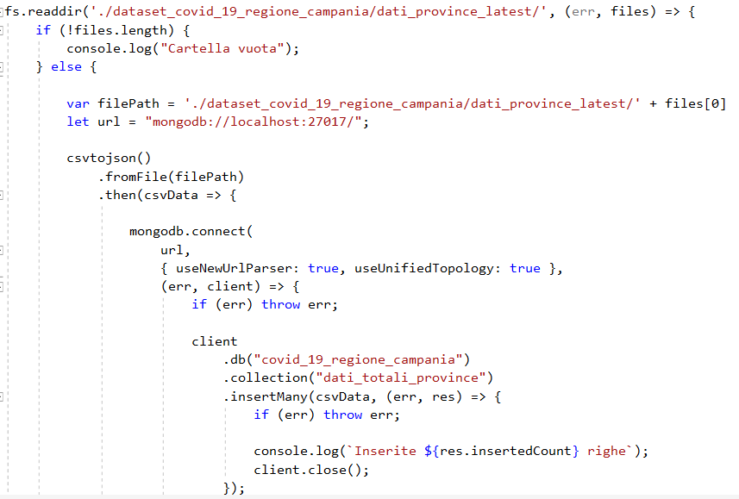
5. Query
Progetto per il corso di «Basi di dati 2»
Inserimento automatico:
Coronavirus Regione Campania - Gianmarco Beato e Alfonso Golino
Mercoledì 16 settembre 2020 - a.a. 2019/2020
14/21

Slide 16
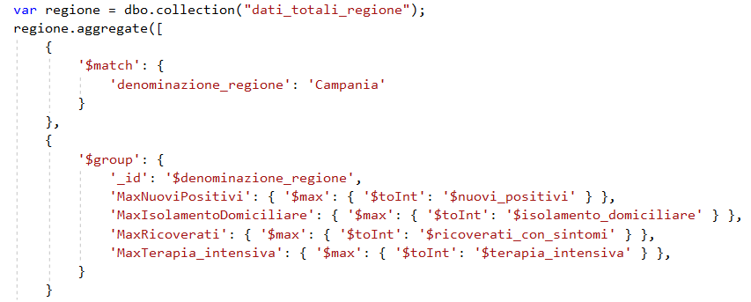
5. Query
Progetto per il corso di «Basi di dati 2»
Query aggregata:
Coronavirus Regione Campania - Gianmarco Beato e Alfonso Golino
Mercoledì 16 settembre 2020 - a.a. 2019/2020
15/21

Slide 17
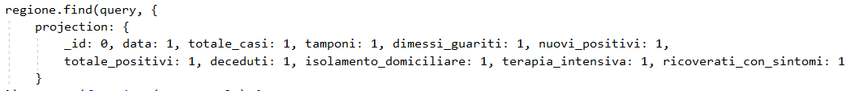
5. Query
Progetto per il corso di «Basi di dati 2»
Query semplice:
Coronavirus Regione Campania - Gianmarco Beato e Alfonso Golino
Mercoledì 16 settembre 2020 - a.a. 2019/2020
16/21

Slide 18
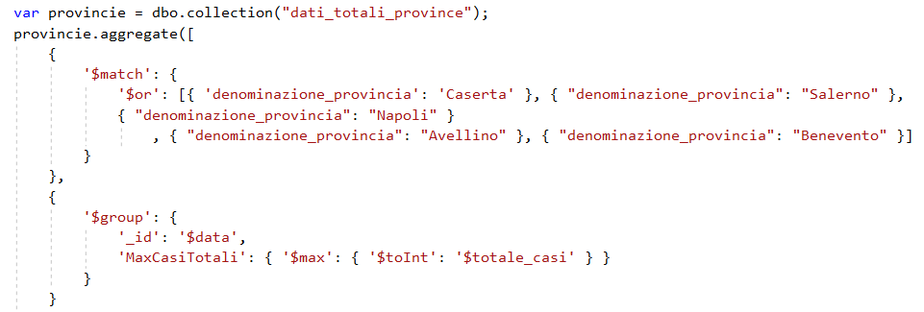
5. Query
Progetto per il corso di «Basi di dati 2»
Query aggregata:
Coronavirus Regione Campania - Gianmarco Beato e Alfonso Golino
Mercoledì 16 settembre 2020 - a.a. 2019/2020
17/21

Slide 19
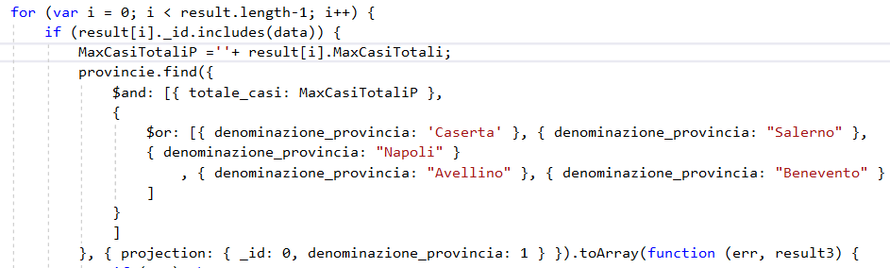
5. Query
Progetto per il corso di «Basi di dati 2»
Query con operatori logici:
Coronavirus Regione Campania - Gianmarco Beato e Alfonso Golino
Mercoledì 16 settembre 2020 - a.a. 2019/2020
18/21

Slide 20

5. Query
Progetto per il corso di «Basi di dati 2»
Query semplice:
Coronavirus Regione Campania - Gianmarco Beato e Alfonso Golino
Mercoledì 16 settembre 2020 - a.a. 2019/2020
19/21

Slide 21
Struttura della presentazione
Progetto per il corso di «Basi di dati 2»
Lavoro svolto
Dataset
Tecnologie utilizzate
Organizzazione del progetto
Query
Demo
Coronavirus Regione Campania - Gianmarco Beato e Alfonso Golino
Mercoledì 16 settembre 2020 - a.a. 2019/2020
20/21

Slide 22
5. Demo
Progetto per il corso di «Basi di dati 2»
Avviamo Mongod
Avviamo node.js
Colleghiamoci a: http://localhost:8080/
Coronavirus Regione Campania - Gianmarco Beato e Alfonso Golino
Mercoledì 16 settembre 2020 - a.a. 2019/2020
21/21

Slide 23
Progetto per il corso di «Basi di dati 2»
Grazie
per
l’attenzione
Coronavirus Regione Campania - Gianmarco Beato e Alfonso Golino
Mercoledì 16 settembre 2020 - a.a. 2019/2020

